Slide 1
한글 시작하기
Getting Started with Hangul Study
자음과 모음
Consonant & vowels

Slide 2
한글 Hangul, Korean alphabet
현재의 한글 Modern Hangul: wikipedia
24개의 낱자 (음소문자) 24 basic letters: 소리를 본 떠 만든 글자
닿소리 (자음) : 14 consonant letters (ㄱ ㄴ ㄷ ㄹ ㅁ ㅂ ㅅ ㅇ ㅈ ㅊ ㅋ ㅌ ㅍ ㅎ)
홀소리 (모음) : 10 vowel letters (ㅏ ㅑ ㅓ ㅕ ㅗ ㅛ ㅜ ㅠ ㅡ ㅣ)
겹닿소리: 5 tense consonant letters (ㄲ ㄸ ㅃ ㅆ ㅉ)
겹홀소리: 11 complex vowel letters (ㅐ ㅒ ㅔ ㅖ ㅘ ㅙ ㅚ ㅝ ㅞ ㅟ ㅢ)
겹받침: 11 complex consonant letters (ㄳ ㄵ ㄶ ㄺ ㄻ ㄼ ㄽ ㄾ ㄿ ㅀ ㅄ)
Four basic letters in the original alphabet are no longer used:
홀소리: 1 vowel letter (ㆍ) 아래아
소실자 닿소리: 3 consonant letters (ㅿ 반시옷 ㆁ 옛이응 ㆆ 여린히읗).

Slide 3
24 basic letters
자음 C | ㄱ | ㄴ | ㄷ | ㄹ | ㅁ
 | ㅂ | ㅅ | ㅇ | ㅈ | ㅊ
 | ㅋ | ㅌ | ㅍ | ㅎ
모 음 V | ㅏ | ㅑ | ㅓ | ㅕ | ㅗ
 | ㅛ | ㅜ | ㅠ | ㅡ | ㅣ
기역
니은
디귿
리을
미음
비읍
시옷
이응
지읒
지읓
키읔
티읕
피읖
히읗

Slide 4
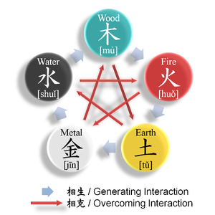
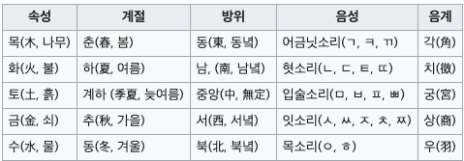
창제 원리 the principle of creation : 훈민정음 해례본
가. 홀소리 (모음)은 음양 (Yin and yang)의 원리를 기본
Basic Vowels : ㆍ, ㅡ, ㅣ
ㆍ아래아 : 양 (Yang)인 하늘을 본 떠 만듬
ㅡ : 음(Yin)인 땅을 본 떠 만듬
ㅣ: 음과 양의 중간자인 인간의 형상을 본 떠 만듬
나. 닿소리 (자음)은 오행 (Five elements) 의 원리를 기본
Notes:
Hunminjeongeum (Korean: 훈민정음; Hanja: 訓民正音; lit. The Correct/Proper Sounds for the Instruction of the People), 1446 반포
UNESCO Memory-of-the-World Programme/Program

Slide 5
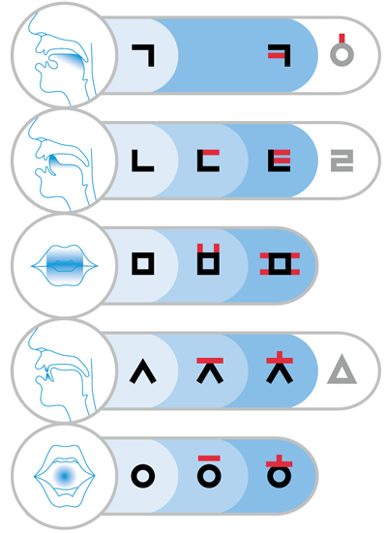
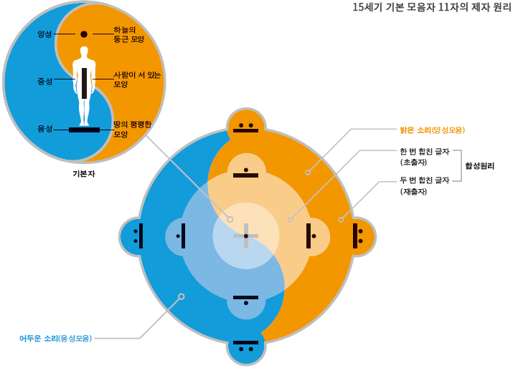
Source
Notes:
훈민정음

Slide 6
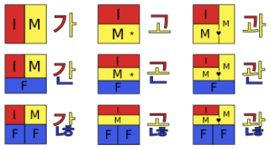
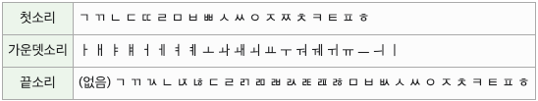
구조 Structure & Placement
The initial 초성
The middle 중성
The Final 종성

Slide 7
홀소리 (모음) 11자
ㅇ
ㅇ
ㅏ /a/ | ㅓ /ə/ | ㅗ /o/ | ㅜ /u/ | ㅡ /**eu/ | ㅣ /i/
ㅑ /ya/ | ㅕ /yə/ | ㅛ /yo/ | ㅠ /yu/
ㅇ
ㅇ
ㅇ
ㅇ
ㅇ
ㅇ
ㅇ
ㅇ

Slide 8
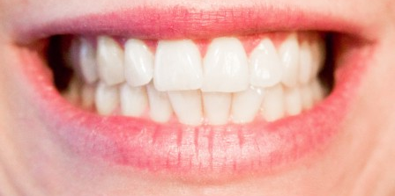
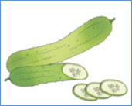





단어 Words (vocabulary)
오이
여우
이
우유
아이
오

Slide 9
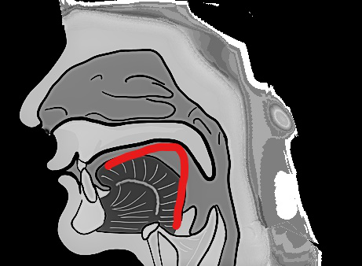
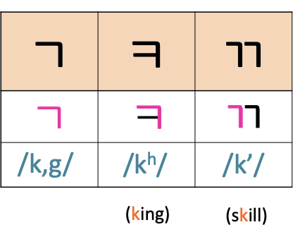
닿소리 (자음)
Soft-palate (velar) sounds
Notes:
연구개음 / 어금닛 소리

Slide 10
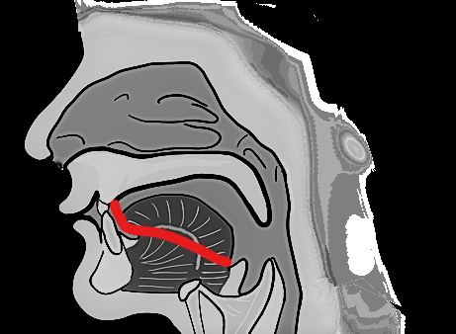
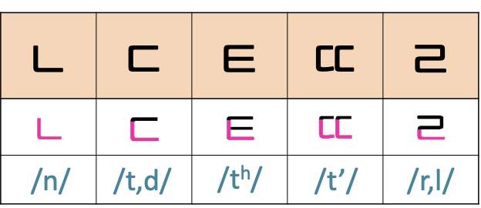
닿소리 (자음)
Gum ridge (alveolar) sounds
StreamStrong
Notes:
치경음/혓소리

Slide 11

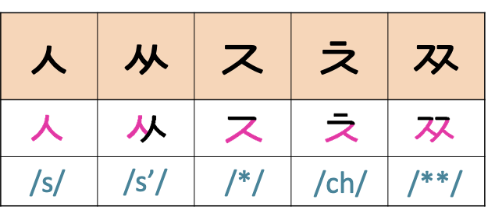
닿소리 (자음)
Hissing sounds
Notes:
치찰음/ 잇소리

Slide 12
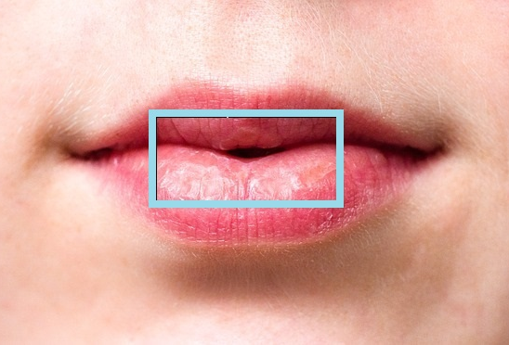
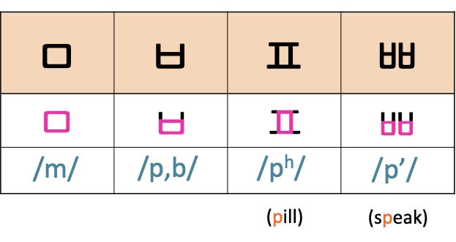
닿소리 (자음)
Lip sounds
Notes:
입술소리

Slide 13
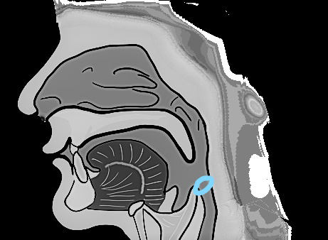
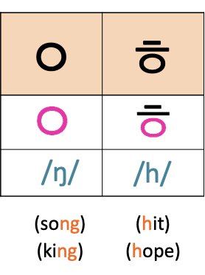
닿소리 (자음)
Throat sounds
Notes:
목소리

Slide 14
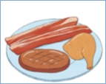




단어
Meat
Mother
고기
어머니
Tree
나무
Father
아버지
Hat
모자

Slide 15
ㄱ ㄴ ㄷ ㄹ ㅁ ㅂ ㅅ ㅇ ㅈ ㅊ ㅋ ㅌ ㅍ ㅎ
Singer Butterfly Iron Pants Baby
Milk Cucumber Tree Piano Eggplant Ostrich Cow Hat Father Mother
Kid (Child) Meat Pocket Bus Rain
가수
나비
다리미
바지
아기
우유
오이
나무
피아노
가지
타조
소
모자
아버지
어머니
아이
고기
주머니
버스
비
ㅏ ㅑ ㅓ ㅕ ㅗ ㅛ ㅜ ㅠ ㅡㅣ

Slide 16
ㄱ ㄴ ㄷ ㄹ ㅁ ㅂ ㅅ ㅇ ㅈ ㅊ ㅋ ㅌ ㅍ ㅎ
Cooking Cookie Teacher Tofu Ski Cosmos (Space) Nephew / Niece Moving Parking Train Counting One Ladder Ticket One day Street Road Here There
요리
쿠키
교사(선생님)
두부
스키
우주
조카
이사
주차
기차
하나
사다리
차표
하루
거리
(보도)
도로
(차도)
여기
저기
ㅏ ㅑ ㅓ ㅕ ㅗ ㅛ ㅜ ㅠ ㅡㅣ

Slide 17
Number 숫자
Number | Name (SINO) Reading number | Counting Number (Traditional Korean)
1 | 일 | 하나
2 | 이 | 둘
3 | 삼 | 셋
4 | 사 | 넷
5 | 오 | 다섯
Number | Name / Reading number | Counting Number
6 | 육 | 여섯
7 | 칠 | 일곱
8 | 팔 | 여덟
9 | 구 | 아홉
10 | 십 | 열

Slide 18
